Slide 1
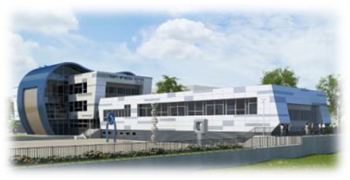


מינהל הפיתוח
הדמיית המרכז הטכנולוגי, חיפה
מדינת ישראל
משרד החינוך
מינהל הפיתוח
גני ילדים, רמת גולדה, חיפה
בונים
מחוללים שינוי
תכנית חומש לתקצוב כיתות 2017-2021
הצגה לוועדת חינוך בכנסת | יולי 2017
מובילים להצלחה

Slide 2
תהליך להכרה בצורך לתקצוב כיתות
פנייה לרשויות להגשת בקשות לבינוי מוס"ח שיתוקצבו בשנת התקציב הבאה
בדיקת הבקשות באופן פרטני (הכרה בצורך, אין הכרה בצורך,לדיון נוסף)
תכנון תקציב ההרשאה להתחייב בהתאם לתוכנית החומש
הרשות מייעדת קרקע לפרויקטים שהוכר בהם צורך, שולחת מסמכי קרקע ומקבלת פרוגרמה למבנה החינוכי הייעודי
הרשות מתחילה תהליך תכנוני בליווי אדריכלים יועצים מטעם מינהל הפיתוח, עד לאישור תכנית אדריכלית
כל הבקשות שעברו את כל ההליך לעיל, עד לאישור תכנית אדריכלית, הינם זמינים לתקצוב ועוברים לשלב הדרוג בהתאם לקריטריונים
משרד החינוך
המינהל לפיתוח מערכת החינוך

Slide 3
תכנית החומש-בינוי כיתות חדשות
ככלל מינהל הפיתוח פועל במסגרת תכניות חומש
תכנית החומש הקודמת לשנים 2012-2016 עמדה על 8,650 כיתות
תכנון תקציב ההרשאה להתחייב בהתאם לתוכנית החומש
תכנית החומש לשנים 2017-2021 נקבעה על 17,000 כיתות
מימון תקציב הכיתות ניתן בחלקו באמצעות תקצוב ישיר מהאוצר, וחלקו באמצעות הפיס.
חלקו של הפיס משתנה מדי שנה מאחר והוא נגזר מאחוז מהרווח המאזני בסוף כל שנה.
משרד החינוך
המינהל לפיתוח מערכת החינוך

Slide 4
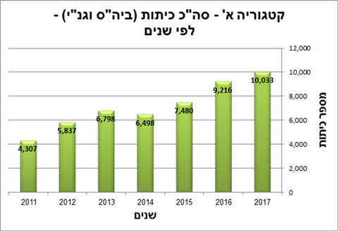
הכרה בצורך של כיתות עפ"י שנים
גידול בכ 140%
צפי לחומש הקרוב - גידול של 1000-1500 כיתות בכל שנה.

Slide 5
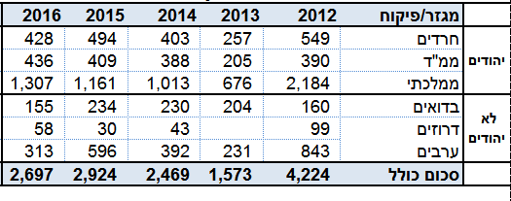
תכנית החומש לתקצוב כיתות (בפועל)
2012-2016
* תקציב 2016 כולל מקדמה על חשבון תקציב 2017 בסך 875 כיתות

Slide 6
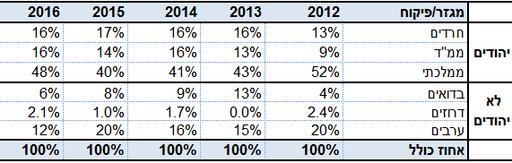
תוכנית החומש לתקצוב כיתות באחוזים
2012-2016

Slide 7
החלטות ממשלה והחלטות מחייבות אחרות
בתוכנית החומש 2017-2021
רשויות בהסכמי גג
ובניה מואצת
כ- 260 כיתות לשנה (200 מלש"ח) מתקציב מינהל הפיתוח יתוקצבו למגזר הבדואי בכל הארץ.
140 מלש"ח (80 מלש"ח מתקציב מינהל הפיתוח ו- 60 מלש"ח תוספתי) יתוקצבו לבינוי ושיפוץ כיתות בשנים 2016-2019
החלטת ממשלה 959
למגזר הדרוזי
החלטת ממשלה
למגזר הבדואי
1,200-1,500 כיתות יועדו לפרויקטים ברשויות שנמצאות בהסכמי גג או בבנייה מואצת.
החלטת ממשלה לחיזוק הצפון
20 מלש"ח לבינוי – 26 כיתות.
600 מיליון ₪ לבינוי כיתות בשנים 2017-2018 (300 מלש"ח כל שנה – 390 כיתות)

Slide 8
תכנית תקצוב כיתות לחומש
2017-2021
 | 2017 | 2018 | 2019 | 2020 | 2021 | סה"כ
ועדת דיור (הסכמי גג) | 1200 | 1500 | 1500 | 1500 | 1500 | 7200
בדואים | 260 | 260 | 260 | 260 | 260 | 1300
דרוזים | 38 | 38 | 38 | - | - | 114
קריטריונים | 1732 | 1432 | 1432 | 1470 | 1470 | 7536
 | 3230 | 3230 | 3230 | 3230 | 3230 | 16150
110 כיתות בכל שנה בחומש הומרו לחידוש מבנים
60 כיתות בכל שנה בחומש קוזזו בגין הקדמה של 300 כיתות בחומש קודם

Slide 9
תכנית תקצוב כיתות לחומש באחוזים
2017-2021
 | 2017 | 2018 | 2019 | 2020 | 2021 | סה"כ
ועדת דיור (הסכמי גג) | 37% | 46% | 46% | 46% | 46% | 45%
בדואים | 8% | 8% | 8% | 8% | 8% | 8%
דרוזים | 1% | 1% | 1% | - | - | 1%
קריטריונים | 54% | 44% | 44% | 46% | 46% | 47%
 | 100% | 100% | 100% | 100% | 100% | 100%

Slide 10
סיכום תקצוב יבילים 2014-2016
וכיוונים עתידיים מול תקצוב כיתות
1,821
2,469
2,924
3,230
3,230
3,230
3,230
3,230

Slide 11
קריטריונים לתקצוב כיתות
במהלך 2015-2016 נעשתה עבודת מטה משותפת יחד עם האוצר לגיבוש מודל וקריטריונים לדרוג בקשות לבנייה חדשה.
הקריטריונים נקבעו בהתאם לפרמטרים ומאפיינים שונים של הרשות (חוזק פיננסי, מחסור יחסי בכיתות, ועוד) ופרמטרים ספציפיים של המוסד החינוכי (סיבת אישור, צפיפות ועוד).
לכל פרמטר נקבע משקל יחסי, ובהתאם לכך כל פרויקט מקבל ניקוד. הפרויקטים מדורגים מהגבוה לנמוך ביותר.

Slide 12

פירוט הקריטריונים לדרוג
סוג חינוך: רגיל, מיוחד
סיבת אישור הבקשה: בנייה חדשה, גידול טבעי, רפורמות, מעבר לרשמי, החלפת יבילים, וכד'
שלב חינוך: יסודי וטרום יסודי, על יסודי
תכנון תקציב ההרשאה להתחייב בהתאם לתוכנית החומש
יחס מספר תלמידים ליחידת תקצוב: לכמה תלמידים יופנו כל 1,000,000 ₪ מתוקצבים בפרויקט.
איתנות פיננסית ברשות: מדד המשלב חוזק הרשות הכלכלי, הכנסותיה ופרמטרים נוספים
מחסור כיתות יחסי ברשות: אחוז הכיתות שהוכר בהם הצורך לבינוי ברשות מסה"כ הצרכים במדינה
צפיפות במוסד החינוכי: השטח היחסי ביחידות של מ"ר המוקצים לכל תלמיד.
ניצול תקציבי: גובה תקציב הבינוי הלא מנוצל ברשות המקומית.
משרד החינוך
המינהל לפיתוח מערכת החינוך - תחום תקציב

Slide 13
סיבת-אישור ( עד 15 נקודות)
תיאור-סיבת-אישור | ניקוד-סיבת האישור
בניה למגורים | 15
גידול טבעי | 14
הקטנת הסעות | 8
אופק חדש או עוז לתמורה | 14
החלפת יבילים | 8
החלפת פסולים | 13
החלפת שכורים | 9
צפיפות | 8
שינוי מבנה חינוכי | 12
שינוי אפיון אוכלוסייה | 8
מעבר לרשמי | 10
חוק 3-4 | 10
פדיון מבנים | 11
סבב מבנים | 8
הקטנת מספר תלמידים בכיתה ל- 34/32 | 9

Slide 14
כיתות מתוקצבות/לתקצוב 2017
נכון ל- 01.07.17
מגזר | הקדמות חינוך 2017 | חינוך 1 2017 (אוצר) | חינוך 2 2017 (קריטריונים) | חינוך 3 2017 (בביצוע) | סה"כ כיתות מתוקצבות עד כה לשנת 2017 | צפי לתקצוב עד 12/17
בדואים |  |  | 186 | 19 | 206 | 260
דרוזים |  |  | 31 |  | 31 | 38
חרדים | 164 | 90 | 287 | 105 | 646 | 2,932
ממ"ד | 215 | 90 | 123 | 71 | 498
ממלכתי | 497 | 249 | 91 | 374 | 1211
ערבים |  | 7 | 90 | 57 | 154
סכום כולל | 875 | 435 | 808 | 626 | 2,745 | 3,230
* תקציב 2016 כולל מקדמה על חשבון תקציב 2017 בסך 875 כיתות

Slide 15
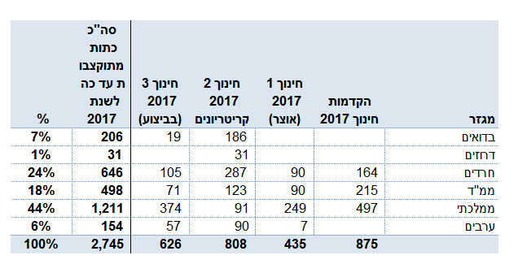
כיתות מתוקצבות/לתקצוב 2017
נכון ל- 01/07/2017

